Slide 1
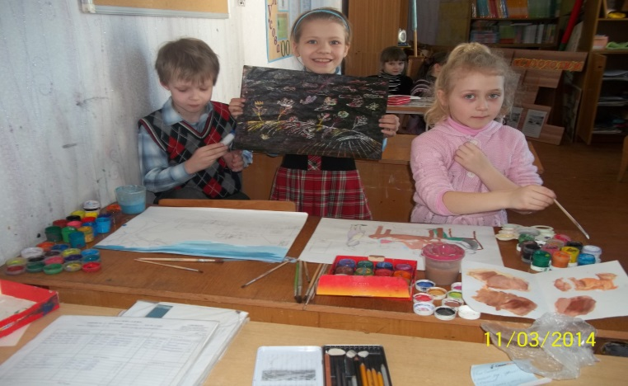
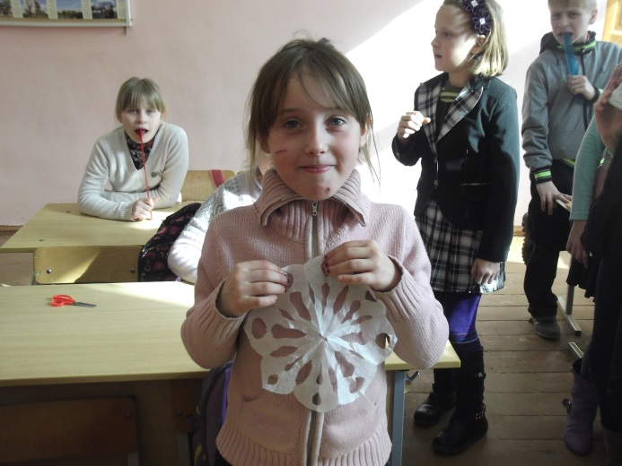
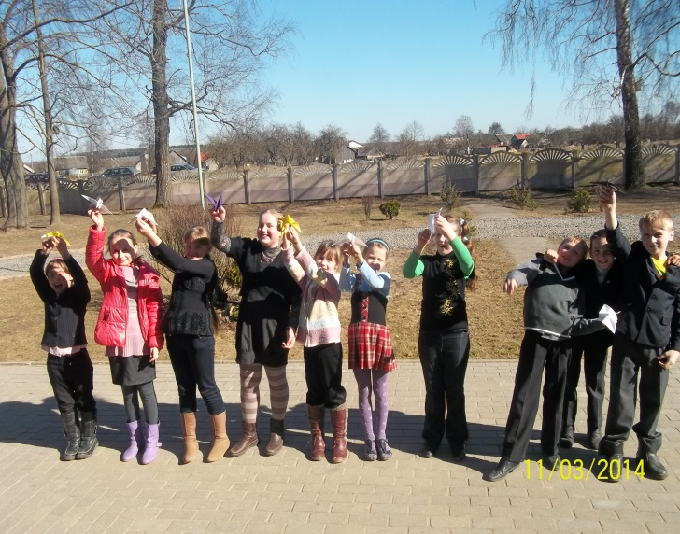
Государственное учреждение образования «Ратичская средняя школа»
Дневник-альбом октябрят 4 класса
Непоседы всегда впереди,
Попробуй нас перегони.
Будет трудно- не сдавайся,
Дерзай, твори и улыбайся!

Slide 2
Мое «хобби», «увлечения».
Октябрьский дневник « Тысяча и одно увлечения».

Slide 3
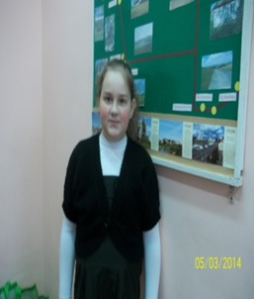
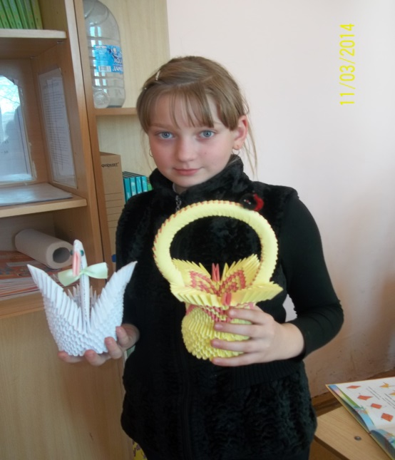
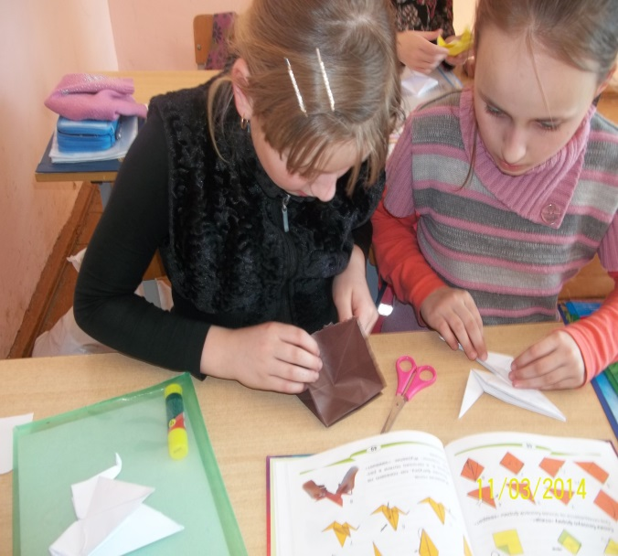
Хобби (от англ. hobby) — вид человеческой деятельности, разновидность развлечения, некое занятие, увлечение, которым занимаются на досуге, для души.
Рукоделие – одно из самых распространенных увлечений, как представителей женского пола, так и мужского. Это вышивание, конструирование, вязание.
Даша Казимирович
Мария Перевозчикова
Все люди разные, соответственно, их интересы тоже разнообразные.

Slide 4
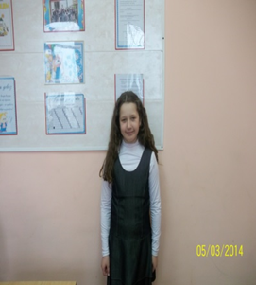
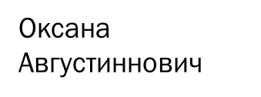
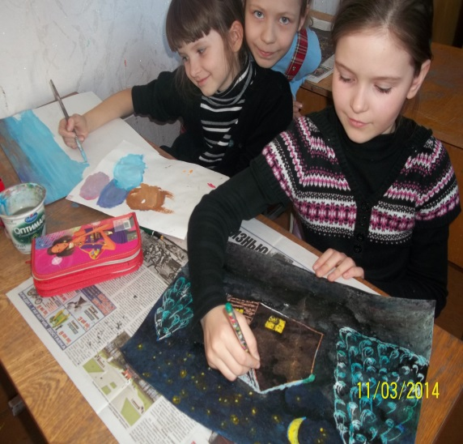
Читая книгу, я, с одной стороны, отдыхаю. С другой стороны, узнаю много нового и интересного. Я люблю читать как русских, так и зарубежных писателей. С удовольствием читаю «Приключение Алисы в стране чудес». Моим любимым произведением является «СЕРЕБРЯНОЕ КОПЫТЦЕ». Если я не нахожу нужную мне книгу дома, в библиотеке или у знакомых, я обращаюсь к интернету. Но книга, которую читаешь, лежа на диване, кажется теплее. В школе я хожу на факультатив «Путешествие в мир сказки» Я хожу на этот факультатив с 3-го класса. Также в школе я посещаю факультатив польского языка.
Еще с подружками очень люблю рисовать.

Slide 5
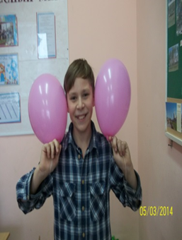
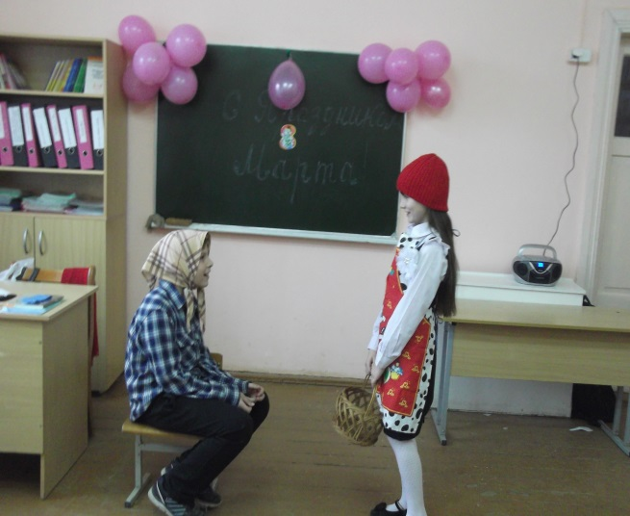
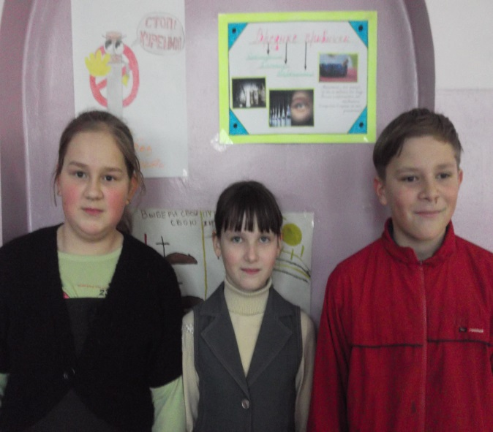
С детства всем говорят, что спорт очень важен для здоровья, я тоже так думаю. Но почему-то всегда находятся отговорки, чтобы не пойти в какую-то секцию: то не хватает времени на уроки, то далеко находится стадион. Но стоит только однажды решиться, и вся жизнь изменится навсегда. Люблю, читать. Участвовать в конкурсах. Очень люблю друзей, и провожу с ними много времени.
Владислав Фёдоров

Slide 6
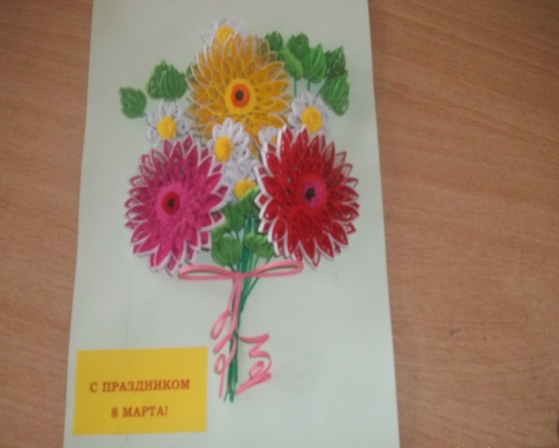
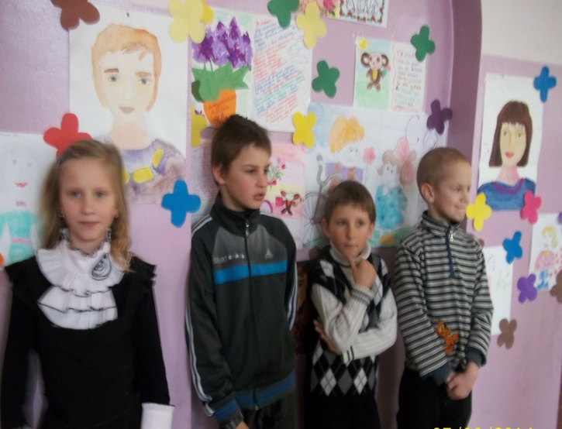
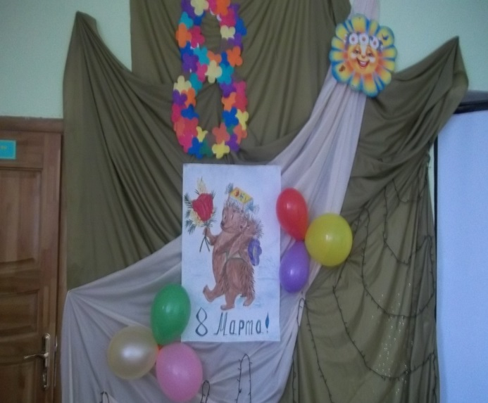
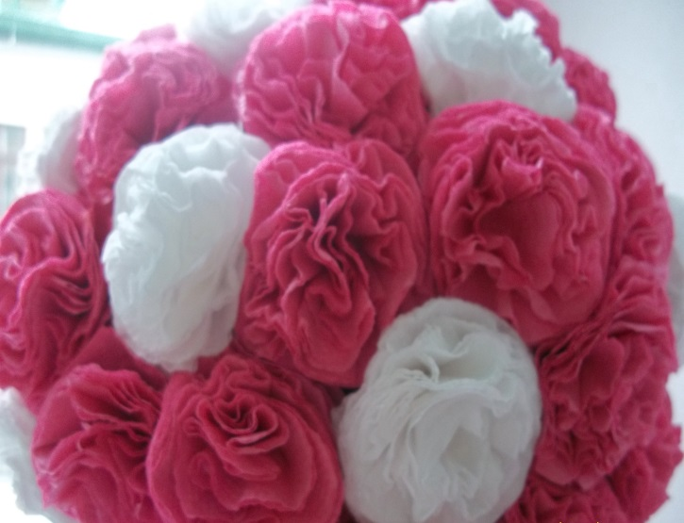
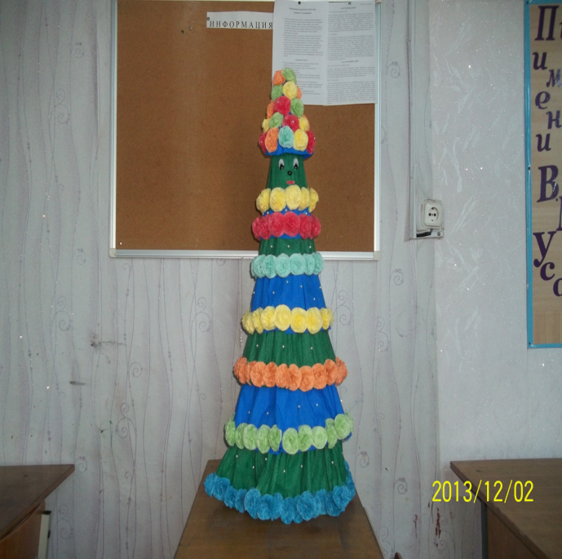
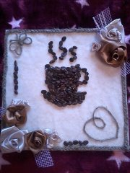

Slide 7
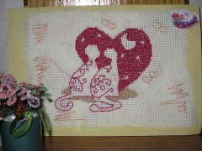
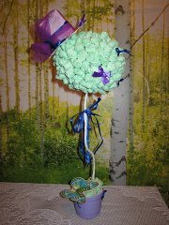
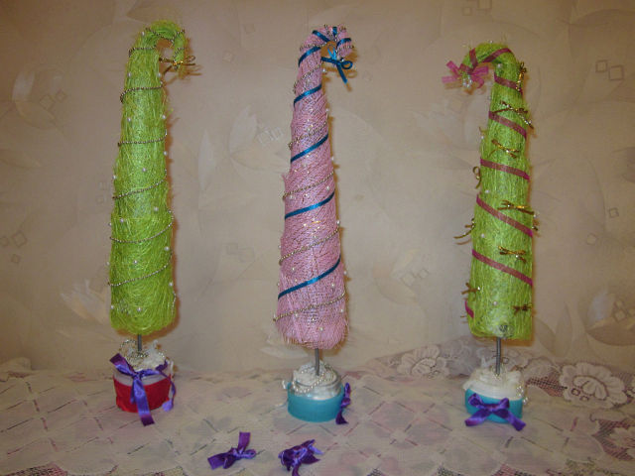
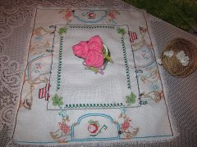
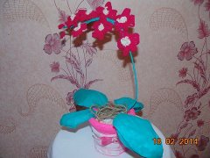
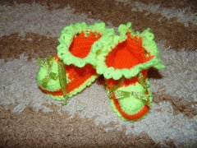
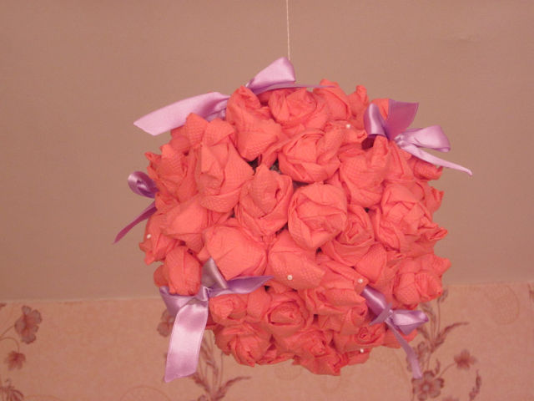

Slide 8
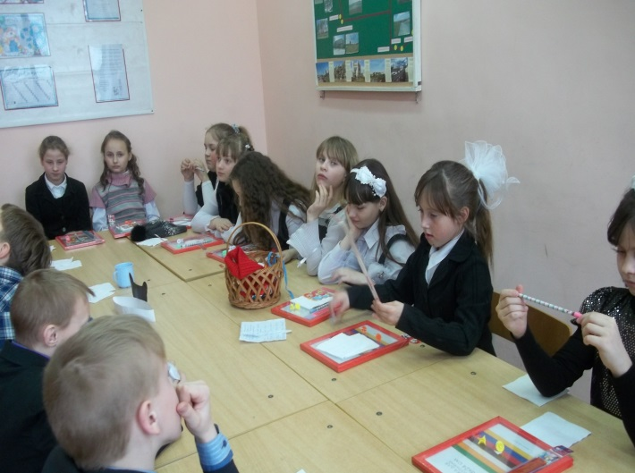
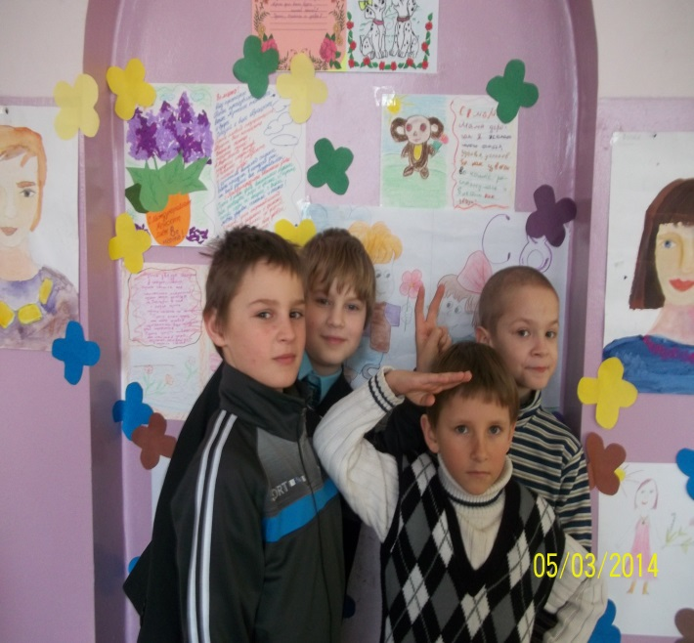
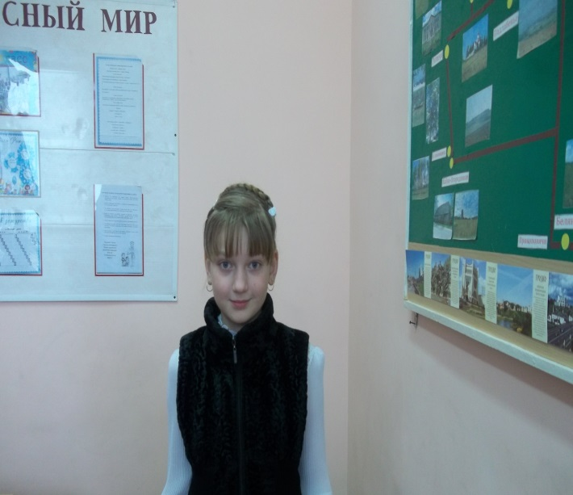
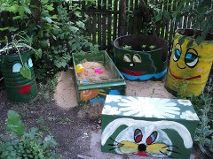
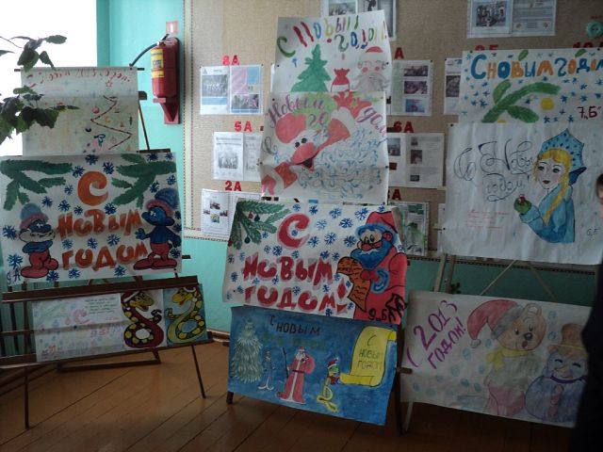

Slide 9
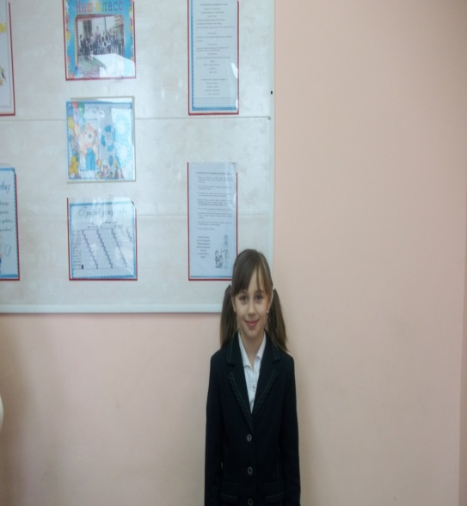
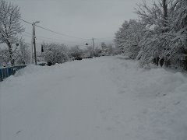
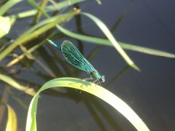
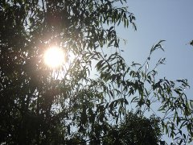
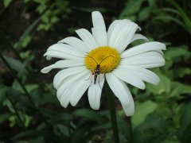
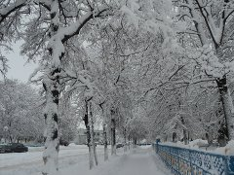
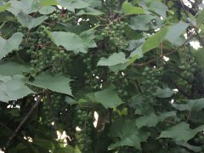
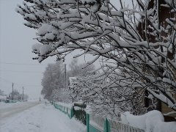
Я люблю фотографировать природу, и это мое увлечения.
Полина Ставорко

